Slide 1

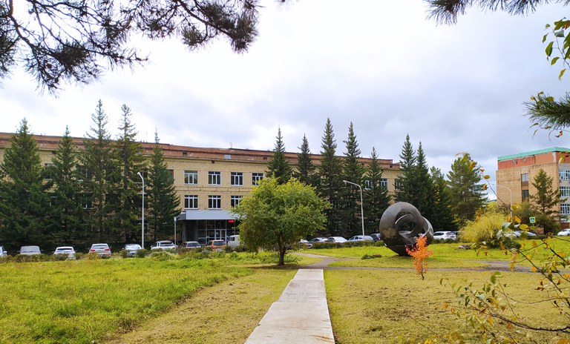
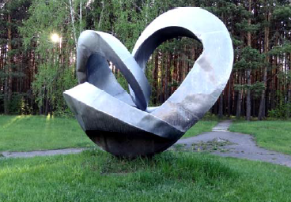
Исследования наночастиц в сильных магнитных полях: от характеризации до создания модели спиновой структуры
Научная сессия Объединенного ученого совета по физическим наукам СО РАН
27.11.2024, Новосибирск
докладчик: д.ф.-м.н. Д.А. Балаев
Институт физики им. Л.В. Киренского СО РАН

Slide 2
Биомедицина
Транспорт лекарств,
Гипертермия
Тераностика
Биомаркеры
Контрастные агенты
Химическая промышленность, катализ
Магнитные наночастицы
Микроэлектроника (магнитная память)
Экологические приложения
Абсорбирование и удаление загрязняющих веществ
Механика:
магнитные жидкости.
Постоянные магниты
Другие приложения
(повышение критического тока сверхпровод-ников)

Slide 3
Верификация эффектов и фундаментальных причин появления «новых свойств»
применения
Малый размер
(до 100 нм)
«рабочие лошадки»
Магнитные наночастицы
Новые свойства:
наномагниты с улучшенными или изменёнными
характеристиками
Размерные и поверхностные эффекты
Различные методики синтеза и модифицирование поверхности

Slide 4

Основная особенность магнитных свойств ферро- и ферри-магнитных
однодоменных наночастиц: наномагнит, который нельзя размагнитить,
а можно только перемагнитить
Ось
кристаллографической
анизотропии
H
Возможные направления магнитного
момента
частицы μ
μ
μ
спин атома
большая роль магнитной анизотропии и тепловых флуктуаций
Время переворота τ (или релаксации) магнитного момента частицы зависит от фундаментального параметра K – константы магнитной анизотропии, объёма частицы V и температуры (τ₀ ~ 10⁻⁹-10⁻¹³ s - характерное время, слабо зависящее от T )

Slide 5
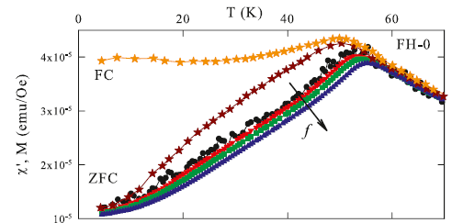
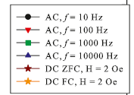
магнитные свойства ферро- и ферри-магнитных однодоменных наночастиц
Суперпара-магнитное (СПМ)
состояние T>T_{B}
при τ = τ_{m}
Линия разграничения
СПМ– заблокирован-ное состояние
T_{B} = K·V/[k·ln(τ_{m}/τ₀)]
заблокированное состояние T< T_{B} (в течение «временного окна» по оси Y)
T_{B}
Здесь τ_{m} - время «наблюдения» или характерное время экспериментальной методики:
(1-100 s для статических магнитных измерений; ~1/f, f частота магнитного поля, для магнитной восприимчивости (τ_{m} ~ 10⁻¹-10⁻⁴ s), для эффекта Мёссбауэра на ⁵⁷Fe τ_{m} ~ 10⁻⁸-10⁻¹⁰ s, для ФМР резонанса τ_{m} ~ 1/f ~ 10⁻¹⁰-10⁻¹¹ s.

Slide 6
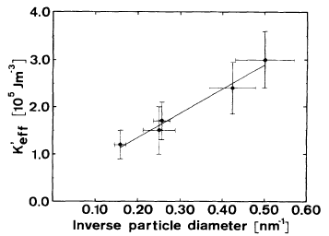
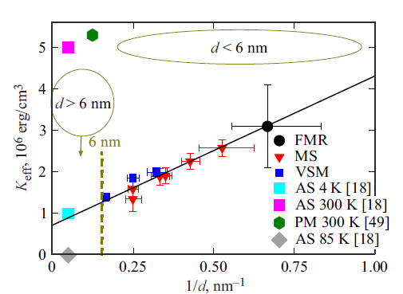
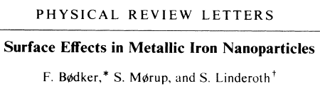
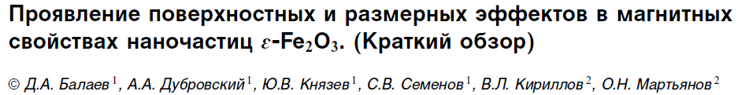
Поверхностный эффект – рост магнитной анизотропии при уменьшении размера частиц, связанный с вкладом поверхностной магнитной анизотропии
Магнитная энергия частицы, связанная с объёмной анизотропией
(e и n - единичные векторы магнитного момента частицы и ОЛН).
Поверхностная анизотропия, Из-за большой доли спинов, находящихся в неполном окружении [A. Aharoni, J Appl. Phys. 61, 3302 (1987)]
S - площадь поверхности частицы, K_{S} - константа поверхностной магнитной анизотропии.
Эффективная константа анизотропии K_{eff},
T_{B} = K_{eff} V / ln(τ/τ₀)k

Slide 7
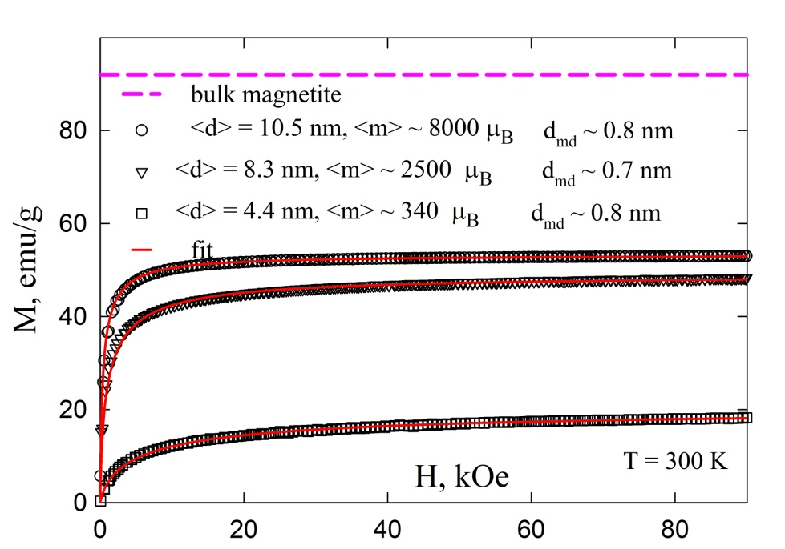
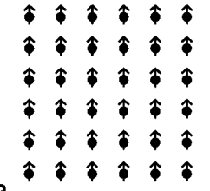
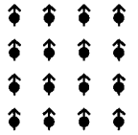
Ещё один поверхностный эффект – магнитное состояние спинов атомов на поверхности частицы и роль поверхностных спинов на магнитное поведение частицы и ансамбля частиц)
ферромагнитная частица
M_{S_bulk} - намагниченность насыщения объёмного материала
пример для магнетита Fe₃O₄
в «идеале»
μ_{P} = M_{S_bulk}·V
μ_{P} – магнитный момент частицы
d_{md}
d - 2·d_{md}
d
в реальности –
разупорядоченный
внешний слой
μ_{P} ≤ M_{S_bulk}·V
V → V*. V*=V - V_{md} md – “magnetically dead”, наномагнит становится «хуже»
μ_{P} ≈ M_{Sbulk}·(1-2·d_{md}/d)³ - «отрицательное влияние» поверхности

Slide 8
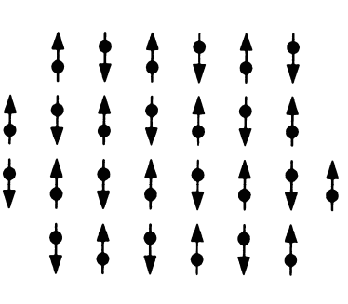
Антиферромагнитные наночастицы. Происхождение магнитного момента и появление значимых магнитных свойств у наноматериалов, слабомагнитных в объёмном виде
μ_{at}
«ideal»
«ideal»
«ideal»
(1) Дефекты в объёме и на
поверхности
(2) Дефекты на
поверхности
(3) Нечётное количество
плоскостей с параллельными
спинами
В результате АФМ наночастица приобретает нескомпенсированный магнитный момент μ_{P} (μ_{P} = 0 для “больших” частиц). Необходимое условие: μ↑ > μ ↓
μ_{P} ~ μ_{at} N_{at}^{b}
(N_{at} – количество магнитоактивных атомов в частице, μ_{at} – магнитный момент атома)
(1) b ≈ 1/2 (2) b ≈ 1/3 (3) b ≈ 2/3
[L. Néel, C.R. Acad. Sci. (Paris) 252, 4075; 253, 9 (1961), 253, 203 (1961)]

Slide 9
В приведённых примерах качественно продемонстрировано влияние поверхностных и размерных эффектов на формирование магнитных свойств систем наночастиц.
Вместе с тем, ряд существует ряд проблем, которые можно решать только с использованием нетривиальных подходов. К ним относятся:
Верификация поверхностных эффектов в системах наночастиц – численное определение вклада поверхностной магнитной анизотропии в эффективную магнитную анизотропию K_{eff} = K_{V} +6K_{S}/d с использованием большого «временного окна».
Установление магнитных фаз в антиферромагнитных наночастицах и количественное определение спинов, составляющих эти подсистемы.
Таким «нетривиальным подходом» можно считать использование сильных импульсных магнитных полей. Можно решать две задачи:
процессы намагничивания в больших полях (стандартные методики – H до 60-90 kOe)
Процессы быстрого перемагничивания в полях большой амплитуды (до 10² kOe) на системах, демонстрирующих большую коэрцитивную силу (десятки килоЭрстед)

Slide 10
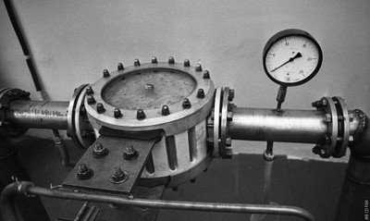
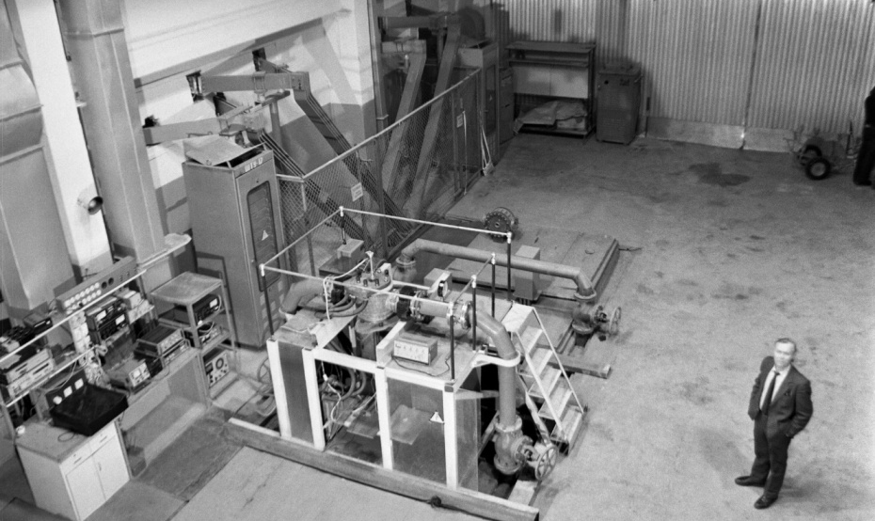
В середине «нулевых» годов дирекцией ИФ СО РАН было принято решение о создании установки, генерирующей сильные импульсные магнитные поля и развитии методик измерения физических свойств (намагниченность, магнитосопротивление…). Это стало логичным направлением развития идеи Леонида Васильевича о создании и использовании сильных магнитных полей.
Идея Л.В. Киренского – создание сильных магнитных полей в ИФ СО РАН (1966 г.)
разработан и изготовлен ленточный соленоид мощностью до 4 Мвт. (установка СМП-1). Генерируемое стационарное поле свыше 100 кЭ, 1974 год.
диссипативный соленоид на 200 kOe, разработанный и изготовленный в ИФ СО РАН (установка СМП-2). Запущена в 1989 году. Фото 1989 г.

Slide 11
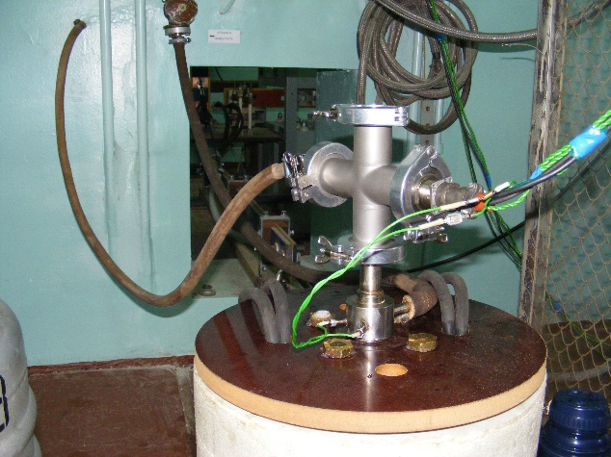
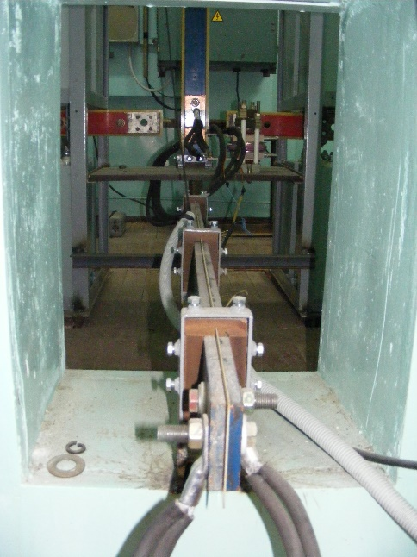
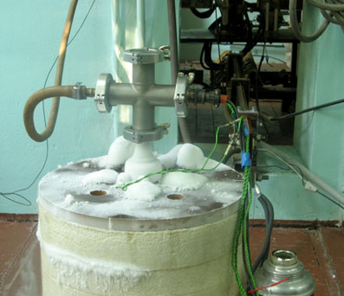
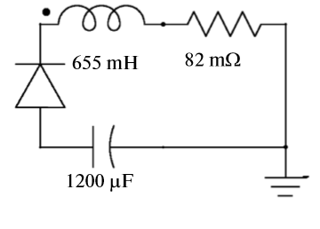
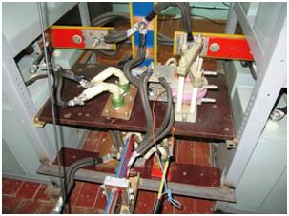
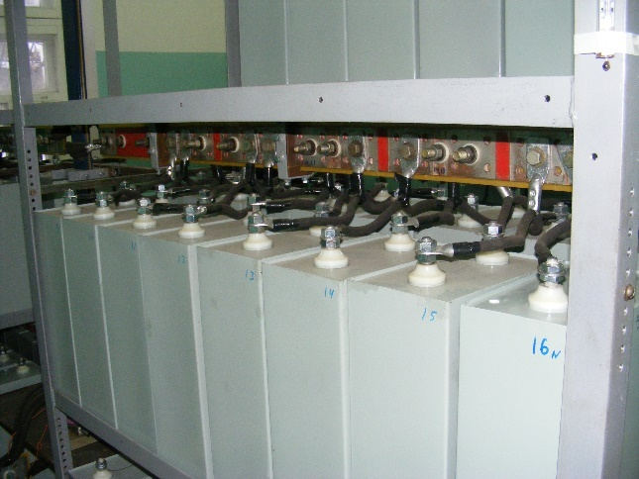
установка, генерирующая импульсные поля (H_{max} ~ 450 kOe) ,
ИФ СО РАН
криостат
с соленоидом
«разрядная» часть
тиристор +диоды
64 конденсатора К75-88 1200 мкф 4 кВ.
Энергия конденсаторной батареи – 20 кДж

Slide 12
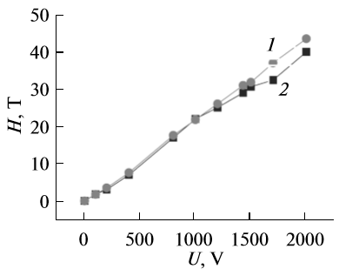
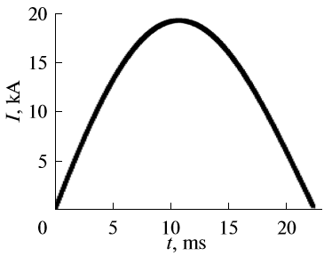
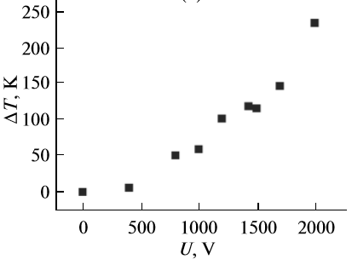
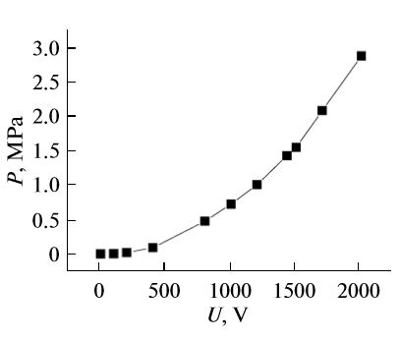
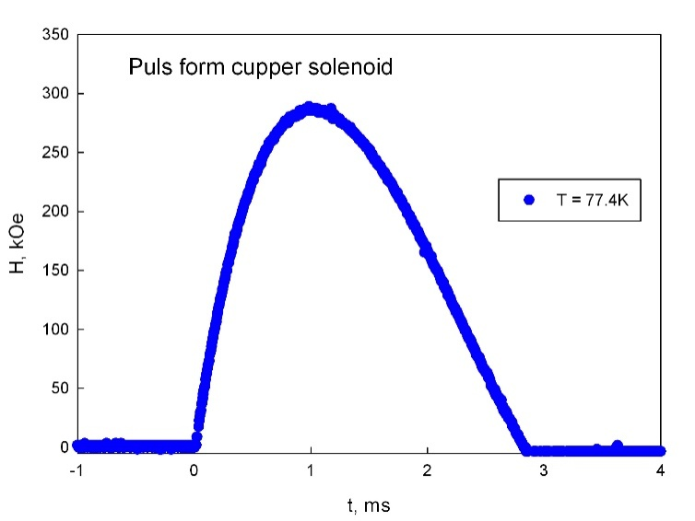
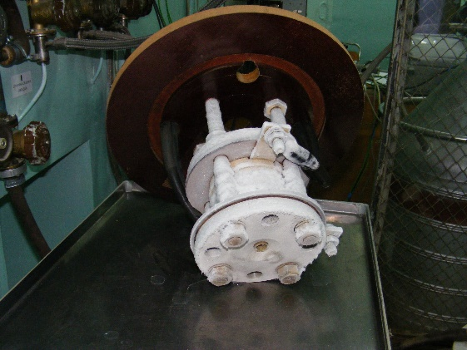
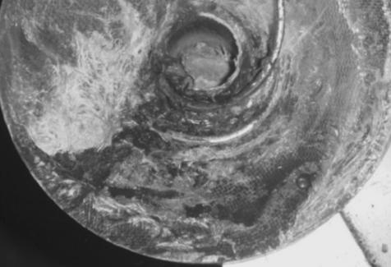
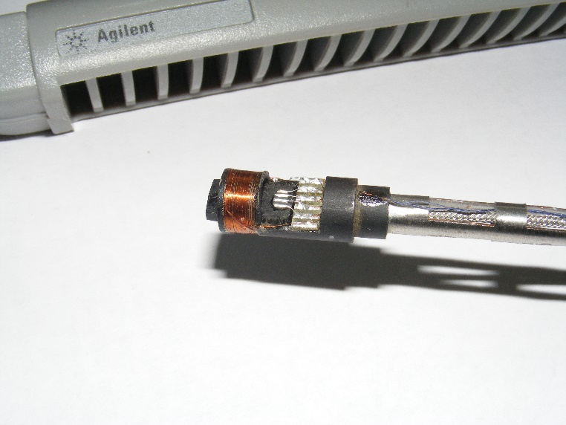
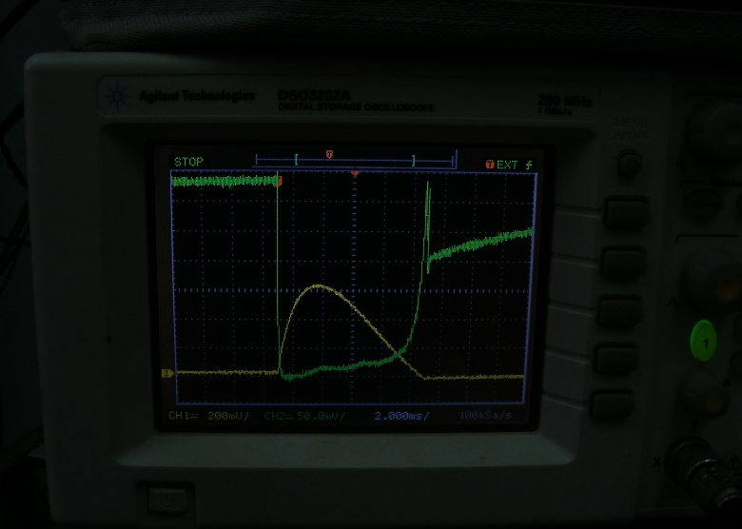
установка, генерирующая импульсные поля (H_{max} ~ 450 kOe)
Типичная зависимость поля
в соленоиде от времени

Slide 13
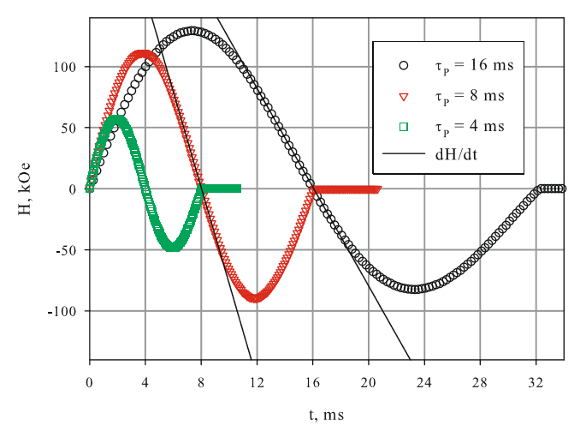
Есть два режима работы установки
Две полуволны (нестандартный режим).
H → H_{max}→ 0 → - H*_{max} → 0 (|H*_{max}| < H_{max})
Для получения 2-ой полуволны, диоды соединены встречно-параллельно тиристору.
H_{max} до130-150 kOe. Возможность получать ¾ части петли гистерезиса при скорости поля до 80 MOe/s.
Стандартно используемый всеми – одна полуволна
H→ H_{max} →0
H_{max} до 450 kOe,
Безопасный режим - 250-300 kOe

Slide 14
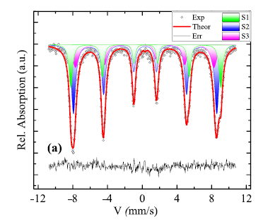
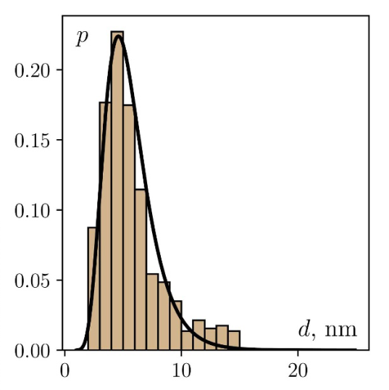
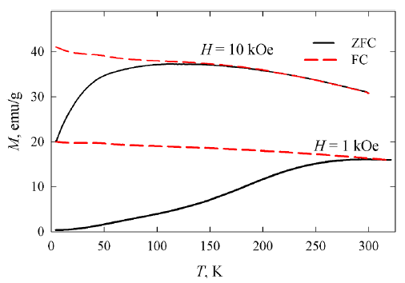
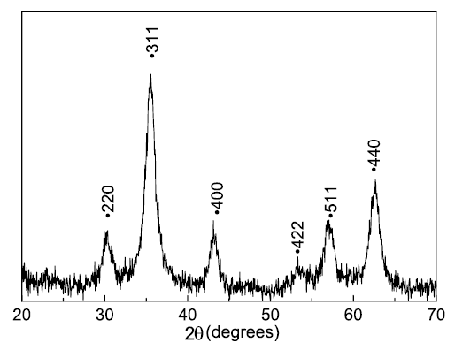
Исследование процессов динамического перемагничивания ферримагнитных наночастиц кобальтового феррита CoFe₂O₄
Система наночастиц CoFe₂O₄ средним размером <d> ≈ 6 nm (диспергированный в парафине) получен в институте катализа им. Г.К. Борескова СО РАН.
Характеризация: микроскопия, РФА (ИК СО РАН), мёссбауэровская спектроскопия (ИФ СО РАН)

Slide 15
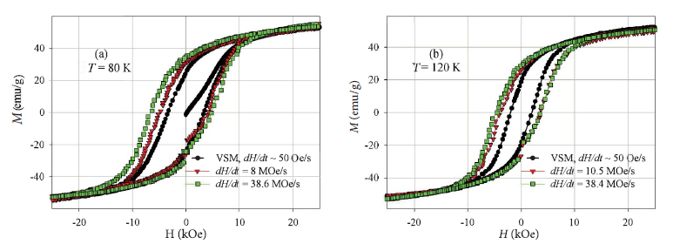
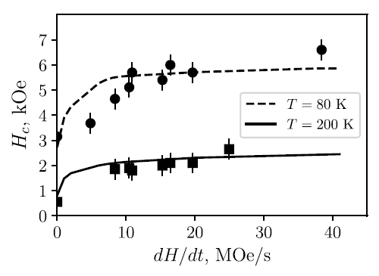
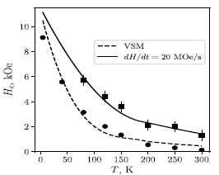
Точки – эксперимент, линии рассчитаны с использованием теоретического объяснения, разработанного И. Поперечным и Ю.Л. Райхером (ИМСС Уро РАН, Пермь). Рост H_{C} с увеличением dH/dt и его снижение с увеличением температуры в значительной степени согласуются с предложенной моделью.
Полученная величина константы магнитной анизотропии K_{eff} ≈ 6·10⁶ erg/cm³ практически не зависит от температуры.
Используя выражение для комбинированной (объемной + поверхностной) анизотропии K_{eff} = K_{V} + 6K_{S}/d (при K_{V} = 2·10⁶ erg/cm³), получена величина константы поверхностной магнитной анизотропии : K_{S} ≈ 0.4 erg/cm².

Slide 16
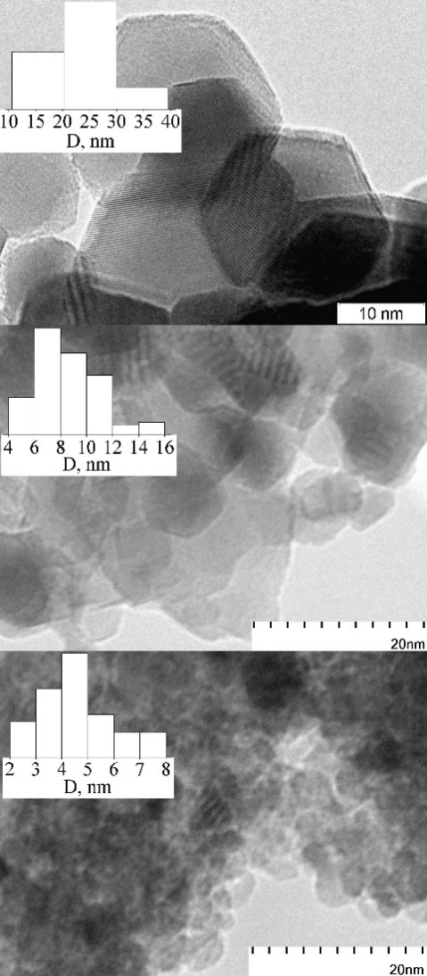
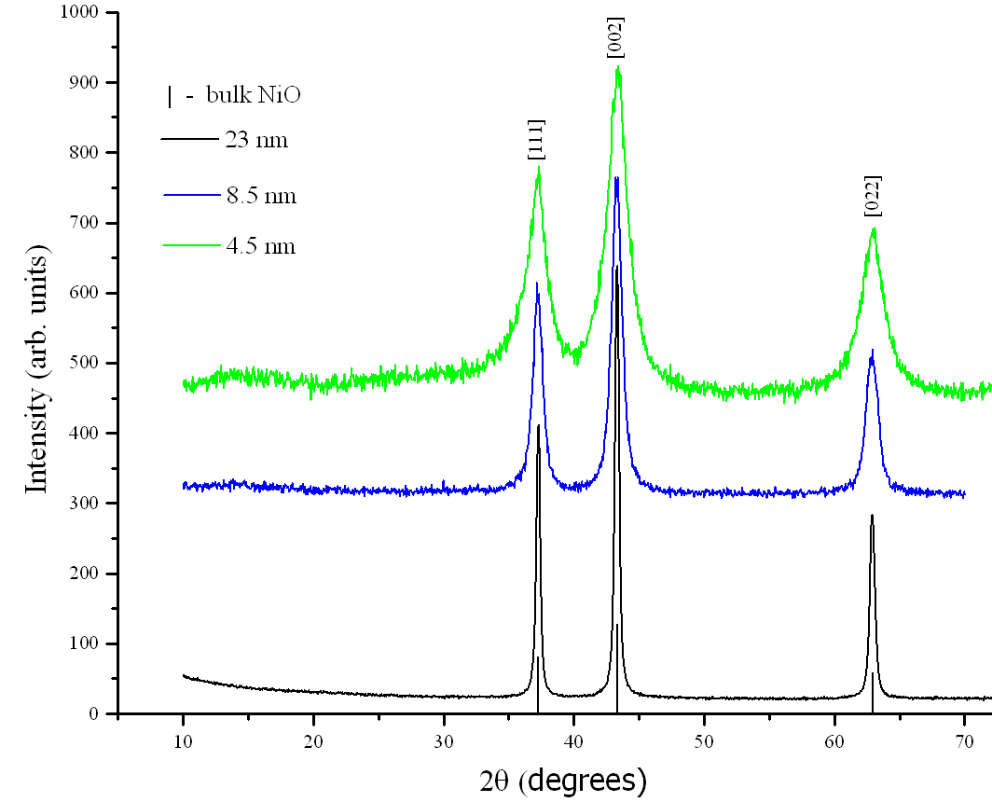
bulk NiO
Исследование процессов намагничивания антиферромагнитных наночастиц
1. Наночастицы оксида никеля (NiO). Проявление поверхностных и размерных эффектов
Серия образцов наночастиц NiO средним размером <d> ≈ 23 nm, 8.5 nm, 4.5 nm получена в институте катализа СО РАН
23 nm
“23 nm – bulk”

Slide 17

Изотермы намагничивания M(H) (серия наночастиц NiO различными средними размерами d ~ 4.5, 8.5, 23 nm)
Символы – эксперимент
линии – подгонки для d~ 4.5 nm,
либо экстраполяция высокополевого диапазона линейной функцией
по выражению
M(H) = M_{FM} + χ·H
для d ~ 8.5 и 23 nm.
M_{FM} – отклик от подсистемы нескомпенсированных магнитных моментов «в насыщении»

Slide 18
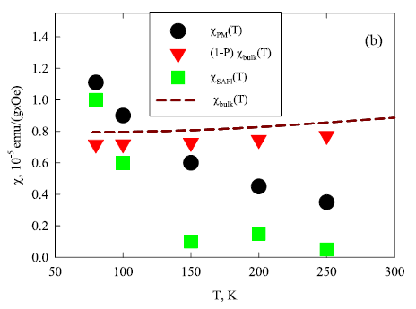
Изотермы намагничивания M(H) образца NiO c d ~ 4.5 nm и вклады в эту зависимость от магнитных подсистем
Вклады в кривую намагничивания:
(1) - нескомпенсированные магнитные моменты
(«ферромагнитная» подсистема)
(2) - парамагнитная подсистема («поверхностные
спины), зависит от температуры как 1/T
(3) –вклад от суперантиферромагнитной восприимчивости (χ_{SAF}·H).
(4) - вклад от антиферромагнитно упорядоченного
«ядра» частиц. (χ_{bulk}·H),
4.5 nm
Из величин намагниченности вкладов (1), (2)
(4) можно получить количество атомов,
соответствующих подсистемам (1), (2), (4)
(4)
(2)
(3)

Slide 19
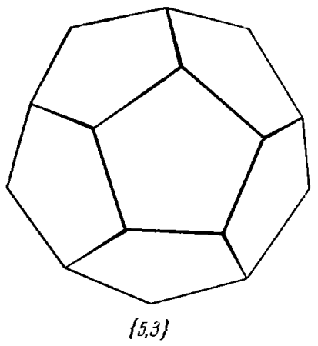
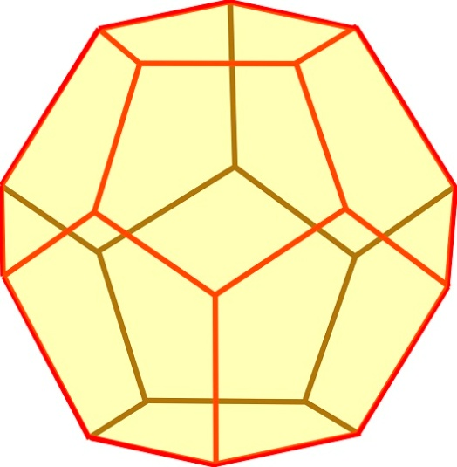
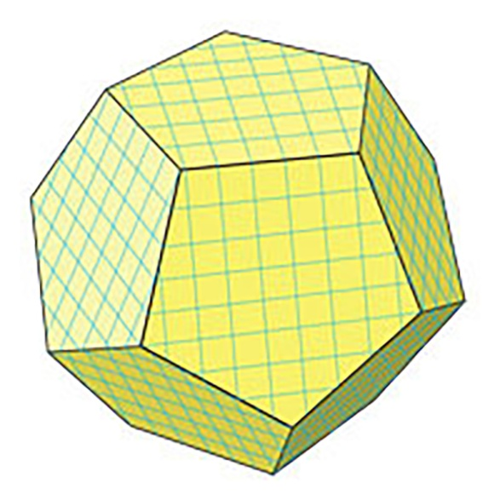
Модель спиновой структуры
для наночастиц NiO
Расчётное количество атомов (линии) в объёме, на поверхности частиц от размера и количество дефектов, определяющих нескомпенсированный магнитный момент по гипотезе Нееля.
22 nm
180 FM spins
μ_{P} ~ μ_{at} N_{at}^{0.43}
2500 PM spins
N_{PM} – количество свободных (парамагнитных ) поверхностных атомов соответствует рёбрам или выступающим областям частиц.
N_{FM} – количество спинов Ni²⁺, формирующих нескомпенсированный магнитный момент («ферромагнитная» FM подсистема) соответствует гипотезе Нееля μ_{P} ~ μ_{at} N_{at}^{b} со значениями b между b ≈ 1/3 (дефекты на поверхности частицы) и
b ≈ 1/2 (дефекты и на поверхности и в объёме).
По мере уменьшения размера возрастает роль дефектов внутри частиц (размерный эффект)
μ_{P} ~ μ_{at} N_{at}^{b}
8 nm
90 FM spins
μ_{P} ~ μ_{at} N_{at}^{0.45}
1200 PM spins
4.5 nm
80 FM spins
μ_{P} ~ μ_{at} N_{at}^{0.54}
150 PM spins

Slide 20
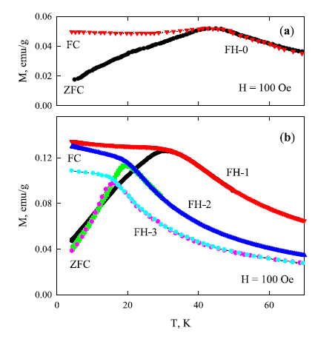
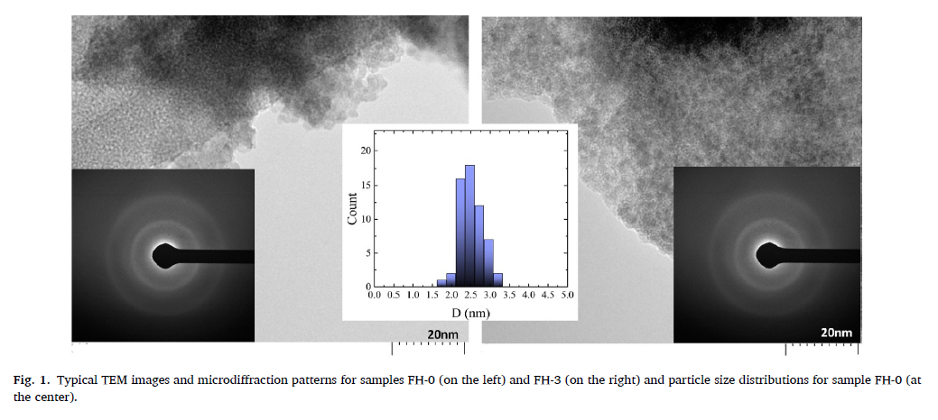
Исследование процессов намагничивания наночастиц
2. Наночастицы антиферромагнитно упорядоченного ферригидрита 5Fe₂O₃·9H₂O.
Серия образцов с идентичными (a) распределением частиц по размерам, (b) средним
размером <d> ≈ 2.7 nm и различной степенью покрытия поверхности частиц
арабиногалактаном: FH-0 (без покрытия), FH-1, FH-2, FH-3.
FH-0 – сильные магнитные межчастичные взаимодействия (ММВ),
FH-3 – слабые ММВ
Синтез образцов – отдел МНЦ исследования экстремальных состояний организма
ФИЦ КНЦ СО РАН
Характеризация: микроскопия (ИФ СО РАН), РФЭС (ИХХТ СО РАН),
мёссбауэровская спектроскопия (ИФ СО РАН)

Slide 21
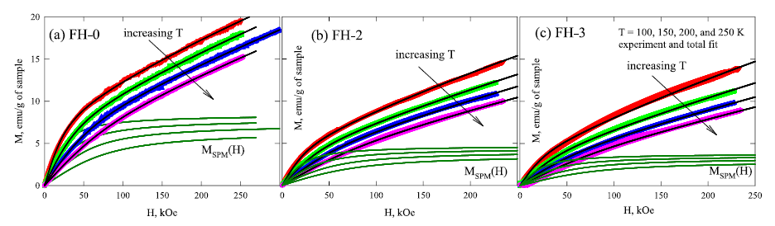
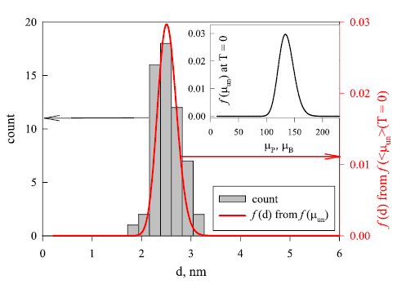
Изотермы намагничивания M(H систем ферригидрита. FM вклад.
Температурная эволюция
вкладов от: подсистемы
поверхностных спинов, AFM восприимчивости,
магнитного
момента μ_{P}
Распределение частиц по размерам и магнитный момент частиц по гипотезе Нееля μ_{P} ~ μ_{at}·N_{at}^{b} при b ≈ ½ (дефекты и на поверхности и в объёме частицы)

Slide 22
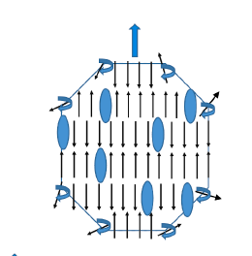

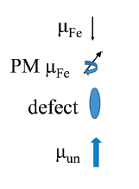
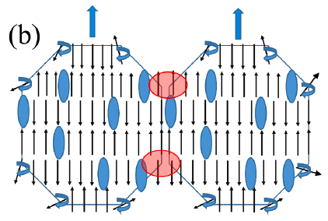
Модель спиновой структуры для наночастиц ферригидрита
(a) Отдельная частица (пространственное разделение частиц)
μ_{P}
μ_{P} ≈ 150 μ_{B} ≈ 30 FM Fe³⁺ spins ~ 3% от всех атомов Fe³⁺
N_{PM}__{at}Fe³⁺ ≈ 20% N_{at}Fe³⁺ ≈ 150-200 Fe³⁺ spins
(Свободные атомы на выступающих частях частиц)
d ≈ 2.7 nm (N_{at}Fe³⁺ ≈800-1000)
(b) Ансамбль частиц (нет пространственного разделения – «конгломерат» частиц)
μ_{P}
μ_{P} ≈ 150 μ_{B} ≈ 30 FM Fe³⁺ spins ~ 3% от всех атомов Fe³⁺
N_{PM}__{at}Fe³⁺ ≈7% N_{at}Fe³⁺ ≈ 50-70 Fe³⁺ spins
(Свободные атомы на выступающих
частях частиц, за исключением вступивших
в связь с атомами соседних частиц)
Источник ММВ (!)

Slide 23
Сравнение величин намагниченности насыщения для ферримагнитных и антиферромагнитных наночастиц
(когда «немагнитное» на наномасштабе становится более магнитным, чем ферримагнетик)
S.I. Popkov, A.A. Krasikov, A.A. Dubrovskiy, M.N. Volochaev, V.L. Kirillov, O.N. Martyanov, D.A. Balaev, J. Appl. Phys. 126, 103904 (2019).
S.I. Popkov, A.A. Krasikov, D.A. Velikanov, V.L. Kirillov, O.N. Martyanov, D.A. Balaev, J. Magn. Magn. Mater. 483, 21 (2019).
D.A. Balaev, A.A. Krasikov, S.I. Popkov, S.V. Semenov, M.N. Volochaev, D.A. Velikanov, V.L. Kirillov, O.N. Martyanov, J. Magn. Magn. Mater. 539, 168343 (2021).
D.A. Balaev, S.I. Popkov, A.A. Krasikov, A.D. Balaev, A.A. Dubrovskiy, S.V. Stolyar, R.N. Yaroslavtsev,V.P. Ladygina, and R.S. Iskhakov, Physics of the Solid State, 59, (N 10), 1940 (2017).
Y. Guyodo, S.K. Banerjee, R. Lee Penn, D. Burleson, T.S. Berquo, T. Seda, P. Solheid, Physics of the Earth and Planetary Interiors 154, 222–233 (2006).
C. Rani, S. Tiwari, Physica B 513, 58-61 (2017).
P. Dutta, S. Pal, M.S. Seehra, N. Shah, G.P. Huffman, J. Appl. Phys. 105, 07B501 (2009).
V.L. Kirillov, D.A. Balaev, S.V. Semenov, K.A. Shaikhutdinov, O.N. Martyanov, Mater. Chem. Phys. 145, 75 (2014).
A. Millan, A. Urtizberea, N.J.O. Silva, F. Palacio, V.S. Amaral, E. Snoeck, V. Serin, J. Magn. Magn. Mater. 312, L5 (2007).
Дефекты в ферримагнитных наночастицах ведут к уменьшению намагниченности из-за формирования магнито-мёртвого слоя на поверхности.
Дефекты в антиферромагнитных наночастицах приводят к формированию нескомпенсированного магнитного момента у росту намагниченности насыщения.

Slide 24
Выводы,
Расширение диапазона магнитных полей с использованием импульсной методики позволило получить корректное определение вклада магнитных подсистем, сформировавшихся в наноразмерных антиферромагнитно упорядоченных наночастицах (оксид никеля и ферригидрит), и предложить модель магнитного состояния и спиновой структуры антиферромагнитных наночастиц с количественными оценками доли спинов, образующих эти магнитные подсистемы.
Формирование дополнительных (кроме основной - антиферромагнитной) магнитных подсистем в антиферромагнитных наночастицах связано с дефектами структуры и оборванных связей, роль которых возрастает с уменьшением размера частиц.
В результате исследования импульсного перемагничивания систем наночастиц CoFe₂O₄ получено чёткое подтверждение влияния яркого поверхностного эффекта – доминирующего вклада поверхностной магнитной анизотропии. Получены количественные оценки константы поверхностной магнитной анизотропии K_{S} исследованных ферримагнитных наночастиц.

Slide 25
Спасибо за внимание

